Slide 1

Mecatrónica
ME-4250
Harold Valenzuela Coloma

Slide 2
Contenido
Servomotores y su funcionamiento
Conexión entre Arduino y servo
Motores paso a paso (Stepper)
Tipos de motores steppers
Control de motores steppers
Ventajas y desventajas de los motores steppers

Slide 3
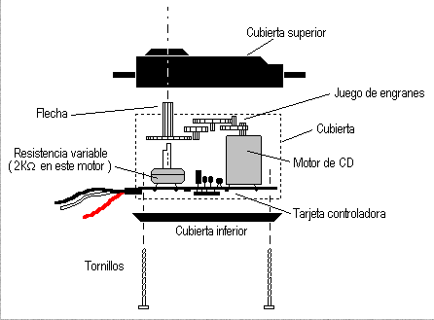
ServoMotores
Que es un servomotor ?
Es un tipo de motor con una caja reductora y con un potenciómetro el cual se utiliza para obtener la posición del motor.
Su rango de giro es de 0 a 180 grados.

Slide 4
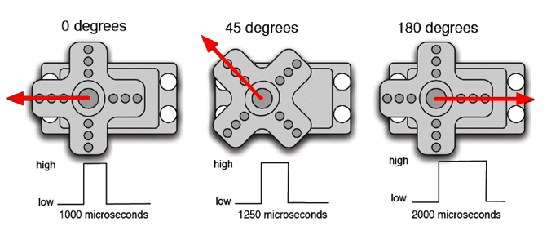
Funcionamiento

Slide 5
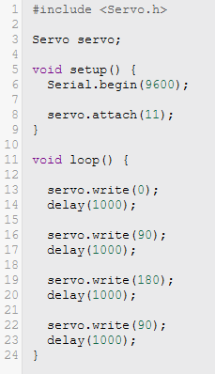
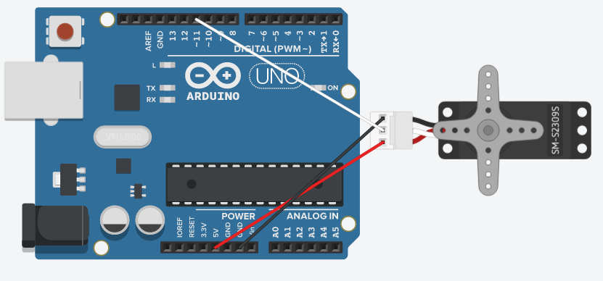
Conexión Arduino Servomotor

Slide 6
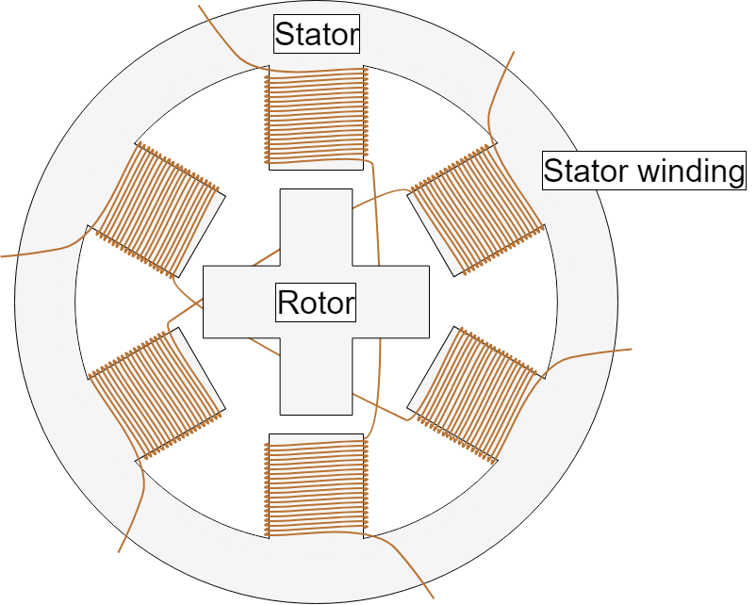
Motor paso a paso
Que era un motor ? Como funcionaba ?
Y los motores paso a paso ?
Un motor paso a paso es un dispositivo electromecánico que convierte una serie de pulsos eléctricos en desplazamientos angulares

Slide 7
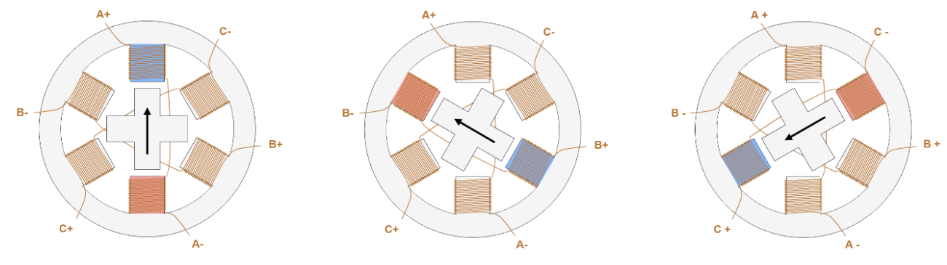
Como funciona el stepper motor

Slide 8
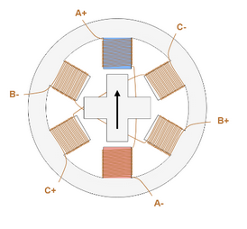
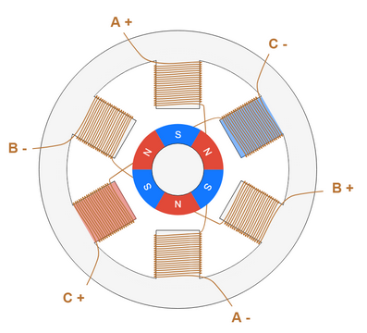
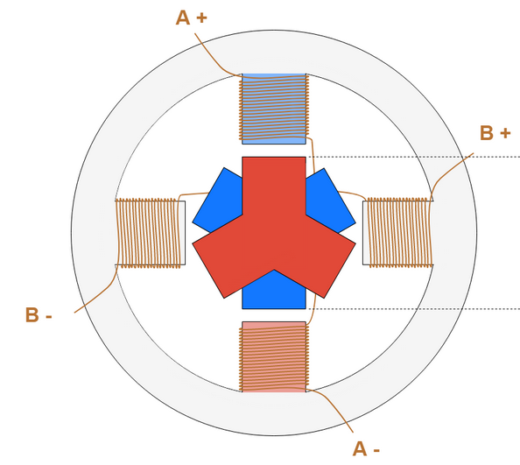
Tipos de motores paso a paso
Reductancia variable
Imanes permanentes
Hibridos

Slide 9
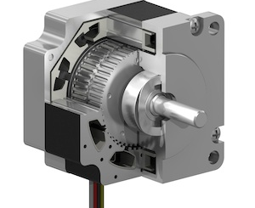
Hybrid stepper motor
Step size 1.8°
Rotor con un polo negative y positive
Rotor con 50 dientes, Estator con 48 dientes.
Secciones del rotor y estator, 2 alineadas, 2 desalineadas y 4 semidesalineadas

Slide 10
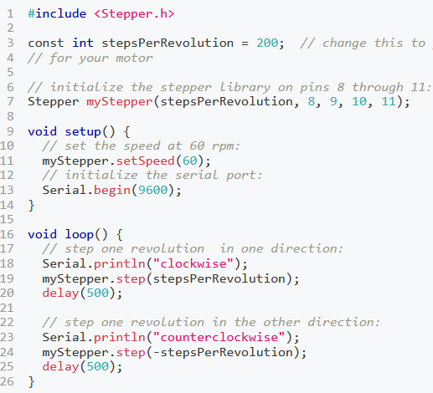
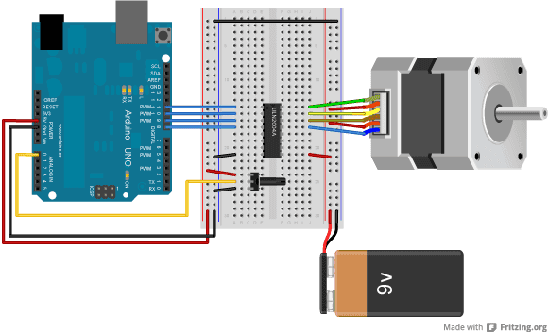
Conexión Arduino y Stepper

Slide 11
Ventajas
Desventajas
No requiere un sensor para la detección de su posicionamiento
Su control es simple
Se puede alcanzar una alta precisión de su posición
Buen torque a bajas velocidades
Puede perder un paso si el torque de carga es demasiado alto.
Siempre utilizan la corriente máxima.
Tienen un torque bajo ruidosos a altas velocidades.
tienen baja densidad de potencia y una baja relación torque-inercia.

